Slide 1







システム構成
OrBIT運用チーム
OrBIT開発チーム
OrBITコアシステム
OrBITカタログシステム
クラウド利用に関して全社的にガバナンスを効かせる為の仕組み
クラウド開発を促進する為の仕組み
監査ログを集約し、セキュアに保存すると共に、解析手段を提供します。
セキュリティポリシーからの逸脱や脅威を検知をして通知します。
全社一括請求にて、支払い処理を代行し、社内配賦を行います。
クラウド環境と利用するユーザーのIDを適切に管理します。
監査
セキュリティ
請求処理
組織管理
標準
インフラ構成
標準
サービス
構成
その他
開発支援
ツール
運用支援
ツール
OrBITポータル
使い方が知りたい！
クラウドを利用したい！
もっと楽に開発したい！
ユーザーガイド
各種申請機能
カタログ検索機能
全プロジェクトから共通して情報を収集
熟練者
インフラ
アプリ
インフラ
アプリ
アプリ
プロジェクトA
プロジェクトB
プロジェクトC
クラウド開発経験が豊富なチーム
最新サービスを利用したいチーム
そこそこクラウド開発経験があるチーム
インフラを理解しているチーム
クラウド開発経験が無いチーム
インフラが不慣れなチーム
アプリケーション
最新
サービス
アプリケーション
開発支援
ツール
アプリケーション
インフラ
インフラ
運用支援
ツール
標準
インフラ構成
標準
サービス
構成
開発支援
ツール
運用支援
ツール
OrBITベースライン
OrBITベースライン
OrBITベースライン

Slide 2
運用範囲
クラウド基盤チームが管理するコアアカウント
OrBIT運用チーム
OrBIT開発チーム
コアシステム
カタログシステム
クラウド利用に関して全社的にガバナンスを効かせる為の仕組み
クラウド開発を促進する為の仕組み
監査ログを集約し、セキュアに保存すると共に、解析手段を提供します。
セキュリティポリシーからの逸脱や脅威を検知をして通知します。
全社一括請求にて、支払い処理を代行し、社内配賦を行います。
クラウド環境と利用するユーザーのIDを適切に管理します。
監査
セキュリティ
請求処理
組織管理
標準
インフラ構成
標準
サービス
構成
その他
開発支援
ツール
運用支援
ツール
ポータル
使い方が知りたい！
クラウドを利用したい！
もっと楽に開発したい！
ユーザーガイド
各種申請機能
カタログ検索機能
全プロジェクトから共通して情報を収集
熟練者
インフラ
アプリ
インフラ
アプリ
アプリ
プロジェクトA
プロジェクトB
プロジェクトC
クラウド開発経験が豊富なチーム
最新サービスを利用したいチーム
そこそこクラウド開発経験があるチーム
インフラを理解しているチーム
クラウド開発経験が無いチーム
インフラが不慣れなチーム
アプリケーション
最新
サービス
アプリケーション
開発支援
ツール
アプリケーション
インフラ
インフラ
運用支援
ツール
標準
インフラ構成
標準
サービス
構成
開発支援
ツール
運用支援
ツール
ベースライン
ベースライン
ベースライン
プロジェクトアカウントにおけるベースライン

Slide 3











ベースラインアーキテクチャ
プロジェクトアカウント
監査ログ(API)
スタック
セキュリティポリシー
逸脱検出スタック
セキュリティ情報集約
スタック
CloudWatchLogs
CloudWatchLogs
MetricFilter
CloudWatch
Alarm
CloudWatchLogs
IAM role
CloudTrail
Config Rule
CloudWatchEvent
SNS
Lambda
セキュリティポリシー
準拠状態確認スタック
セキュリティ
担当者
Config
GuardDuty
CloudWatchEvent
SNS
IAM role
IAM role
監査ログ(リソース構成)
スタック
脅威検知
スタック
ベースライン内
アクセス制御スタック
クロスアカウント
アクセス制御スタック

Slide 4
責任共有モデル
プロジェクト
の責任範囲
データ
サービスで収集したデータ
運用
ソフトウェア
アプリケーション
カスタマイズされた
カタログ
独自に導入したツール
インフラ
コンピュート
ストレージ
データベース
ネットワーク
セキュリティ
データ暗号化
ファイアウォール設定
リソースアクセス制御
OrBIT
の責任範囲
データ
クラウド環境情報
請求書・支払履歴
ユーザーID情報
監査ログ
運用
ソフトウェア
ベースライン
リソース
OrBITポータル
カタログ
共通サービス
インフラ
OrBITコアシステム
OrBITカタログシステム
セキュリティ
クラウド環境アクセス管理
セキュリティポリシー管理
ガバナンス
組織管理
請求処理
統合ユーザーID管理
SaaS
ライセンス管理

Slide 5
ロードマップ
2020 Jul
2020 Oct
2021 Jan
2021 Apr
2021 ~
OrBITコアシステム
社内IDの利用
GCP向けの提供
Azure向けの提供
OrBITポータル
各種申請機能
カタログ検索機能
OrBITベースライン
開発用ドメイン提供
OrBITカタログシステム
負荷試験環境カタログ

Slide 6
アカウント払い出しフロー
OrBIT運用チーム
プロジェクト責任者
申請情報確認
1
払い出し申請
YES
2
情報不備？
情報修正
１～２営業日
NO
NO
本番環境？
YES
審査
NO
3
審査OK？
情報拡充
YES
メーリングリスト申請
２～３営業日
アカウント作成
4
メンバー登録
払い出し完了
5
ログインして利用開始

Slide 7
エスカレーションフロー
OrBIT運用チーム
プロジェクト責任者
セキュリティ担当者
緊急度の高い
インシデントのみ
インシデント発生
アラート受信設定を
している場合のみ
アラート受信
1
アラート受信
要因の調査依頼
2
要因の調査
調査支援
3
NO
要因判明？
YES
4
意図した操作？
YES
NO
対応方法の助言
5
NO
対応可能？
YES
6
リソースの修正
7
インシデント解消

Slide 8
構成管理対象
サービス管理
Service
Application
マニュアル管理
カタログ管理
Manual
Catalog
Provisioned
Catalog
ポータル管理
Portal
AVM
Tools
Libs
基盤ツール管理
基盤インフラ管理
Infrastructure / CICD
Infrastructure
ベースライン管理
インシデント管理
Account Baseline / Security Guardrail
ＩＤ管理
IAM User
SSO User
IAM User
アカウント管理
Core Account
Member Account
組織管理
請求管理
Organization

Slide 9
組織管理
Root
JVCKENWOOD
OrBIT
AM
MS
PS
DX
Corporate
AWS
Account
AWS
Account
AWS
Account
Project A
Project B
Project C
開発
検証
開発
本番
AWS
Account
AWS
Account
AWS
Account
AWS
Account

Slide 10
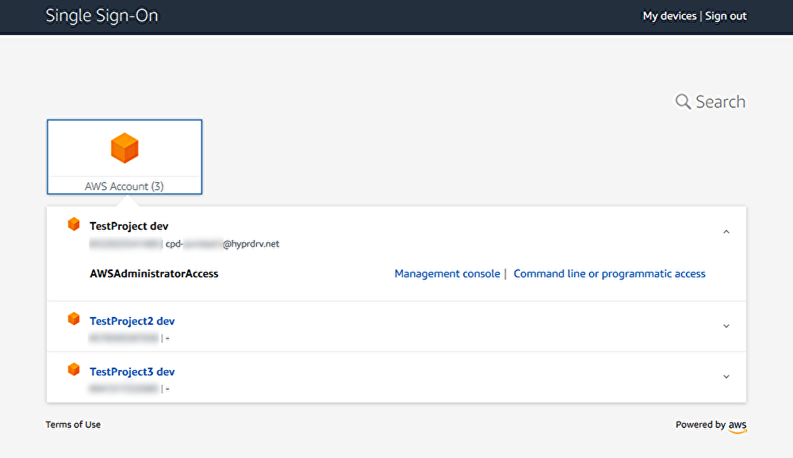
SSOポータル

